Slide 1
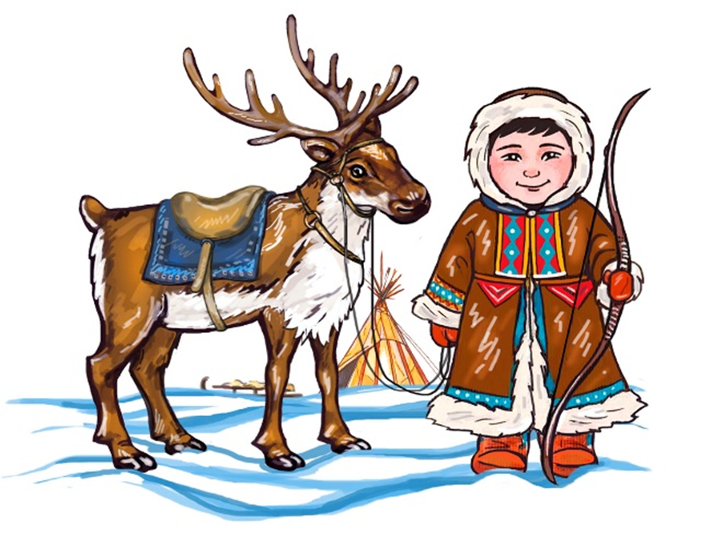
ИЗУЧЕНИЕ ЭВЕНСКОГО ЯЗЫКА С ПОМОЩЬЮ НАСТОЛЬНОЙ ИГРЫ « ИНЭНЬГИДЭ ТОР-МИН БУГУ»
Выполнила: педагог дополнительного образования экологического кружка
«Я-исследователь»
МБДОУ Саккырырский детский сад « Хаарчаана»
Корнилова Мария Александровна

Slide 2
Актуальность
В эпоху растущей глобализации сохранение уникальной культуры и родного языка среди коренных малочисленных народов Севера является одной из актуальных проблем современности. Ребёнок и мир детства сегодня стали центральным предметом исследований самого широкого профиля. Как показывает статистика, у народов Севера с каждым годом число знающих свою культуру и разговаривающих на своём родном языке становится все меньше. Так, эвены, в большинстве владеющие в совершенстве родным языком, это люди преклонного возраста. Молодое же поколение не знает или плохо знает свой родной язык. Одной из причин сокращения носителей своего родного языка явилось то, что национальный язык не применяется в обиходе, то есть в повседневной жизни. Перед нами встает проблема: обучение эвенскому языку детей дошкольного возраста в условиях двуязычия. Какие методы и формы обучения эвенскому языку применить для овладения родным языком.

Slide 3
ЦЕЛЬ ПРОЕКТА: Создание языковой среды для обучения эвенскому языку детей дошкольного возраста посредством настольной игры « ИНЭНЬИГИДЭ ТОР-МИН БУГУ»

Slide 4
ЗАДАЧИ ПРОЕКТА:
Разработать методику игры для обучения
эвенскому языку детей дошкольного возраста,
посредством настольной игры;
Создать настольную игру по изучению эвенского языка;
Учесть возрастные особенности детей
дошкольного возраста
Привлечь родителей в обучении эвенского
языка детей дошкольного возраста по
посредствам настольной игры.
Работать с литературой: словари, учебные пособия, учебники эвенкийского языка, интернет-ресурсы;

Slide 5
Объект исследования: роль игры в изучении эвенского языка.
Предмет исследования: игровой метод в изучении эвенского языка.
Гипотеза: настольные игры могут помочь в сохранении и развития языка.
Практическая значимость: результаты работы могут быть использованы на занятиях эвенского языка и национальной культуры в качестве вспомогательного наглядного материала.

Slide 6
Настольная игра лото для детей одна из наиболее известных и популярных, в нее охотно играют не только малыши, но и взрослые. Это не только развивающее занятие, но и веселое времяпровождение. Играя в лото, дети развивают память и концентрацию внимания, расширяют знания о мире, пополняют индивидуальный словарь, учатся общаться.

Slide 7
Правила игры
В лото играют минимум 2 ребенка. Каждый игрок 1-3 карты с общими изображениями, соответствующими теме. Маленькие карточки нужно повернуть лицевой стороной вниз.
Ведущий поочередно показывает по одной карточке. Изображение на ней должно совпасть с объектом, нарисованным на одной из карт. Игрок, у какого находится эта карта, и забирает маленькую карточку, прикладывает ее к свободной ячейке. Тот, кто первым заполнит все ячейки изображениями, будет назван победителем.

Slide 9
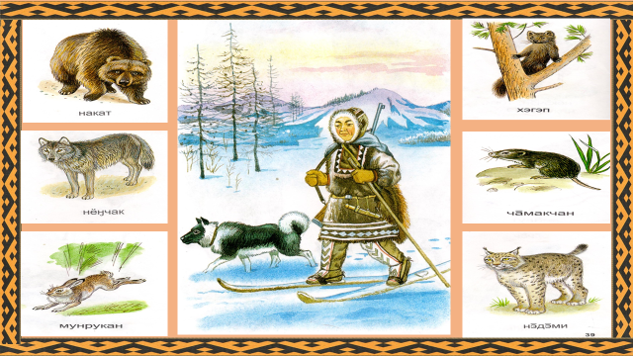

Slide 10
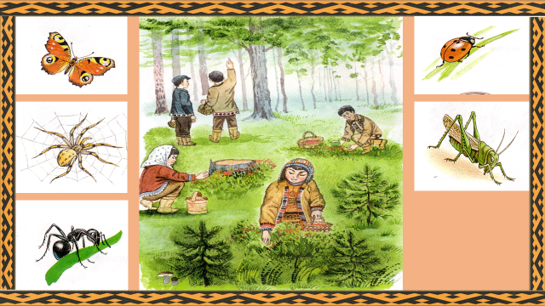
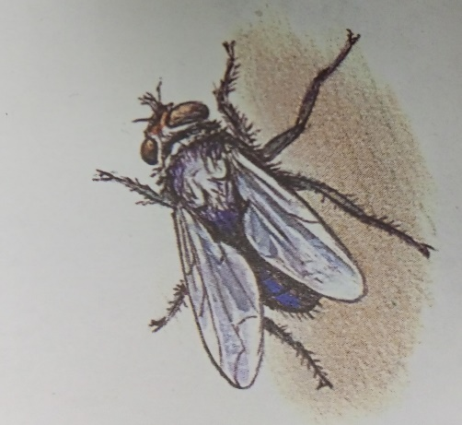

Slide 12
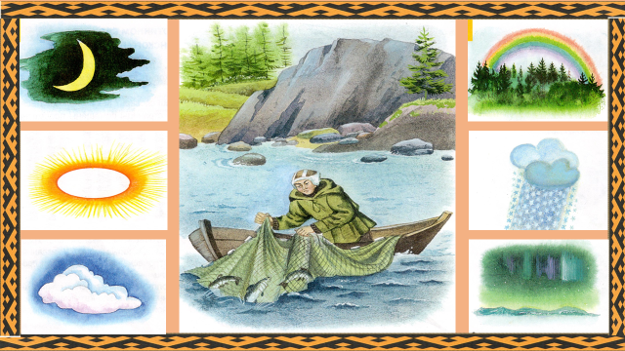

Slide 13
ЗАКЛЮЧЕНИЕ
В условиях глобализации существует угроза исчезновению эвенского языка, сегодня мы видим, как осушается неиссякаемый родник словесного творчества эвенов. Чтобы предотвратить данное явление, всем нам нужно задуматься и начать говорить на родном языке, этому отлично может помочь настольная игра «ИНЭНЬИГИДЭ ТОР-МИН БУГУ», что, в свою очередь, подтверждает гипотезу исследования.
Родной язык имеет огромное значение в сохранении и развитии коренного малочисленного народа - эвенов. Как я знаю, язык есть главный фактор существования народа, поэтому каждый из нас, представителей эвенов, должен понимать ответственность за сохранение своего этноса, стараться говорить на своем родном языке, ибо лишенный культуры и языка человек погибнет, как дерево, лишенное своих корней.
Данная игра помогает эффективно решать эту задачу начиная с детьми раннего возраста. В разговоре с ними вспоминаем знакомые эпизоды, занимательные ситуации, побуждаю высказываться. Поддерживаю у детей желание говорить, общаться друг с другом, побуждая словами выразить просьбу, обращенную к сверстникам. Помогаю детям договориться, употребляя слова, выражающие просьбу, обещание, желание уступать друг другу. В результате интенсивно развиваются смысловая сторона речи, функция сравнения и обобщения, грамматический строй, артикуляция

